Slide 1
LifeLogger
第8组
刘洋 闫景升 杨征 张馨匀

Slide 2
01-功能展示
02-产品特色与创新点
03-架构与技术难点
04-经验教训
。
05-成员分工

Slide 3
基本功能展示
01

Slide 4
基本功能
事件计时、生成日记
记录日记、发布为帖子
发布帖子、实时互动
计划管理
统计日程

Slide 5
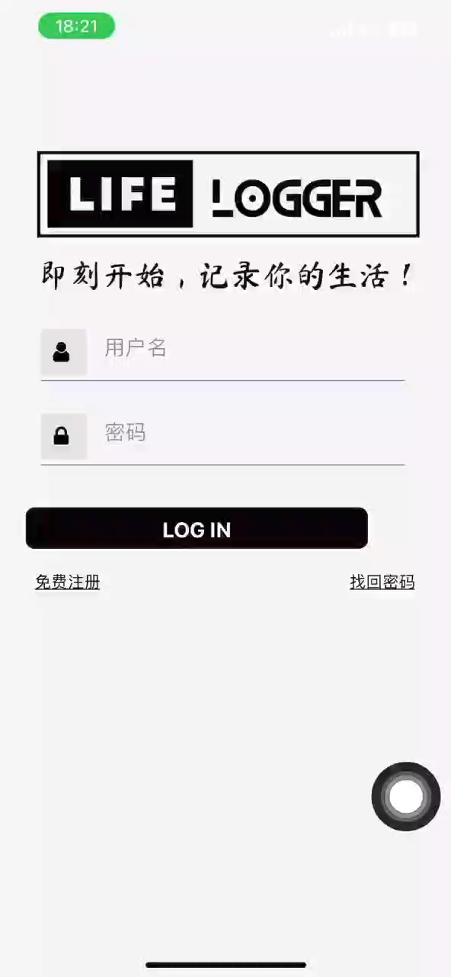
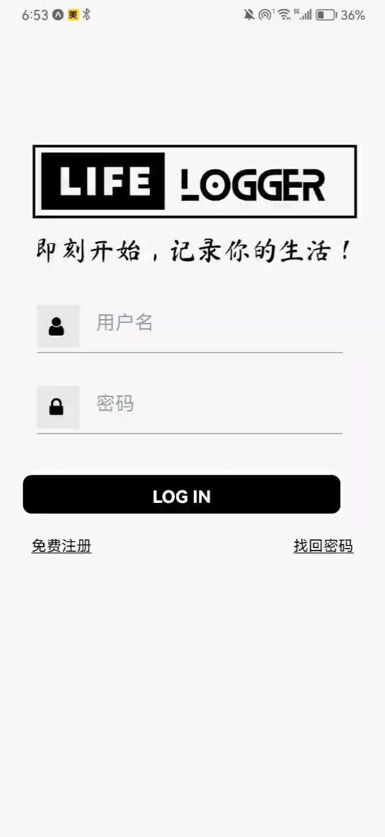
登录/注册
登录
注册

Slide 6
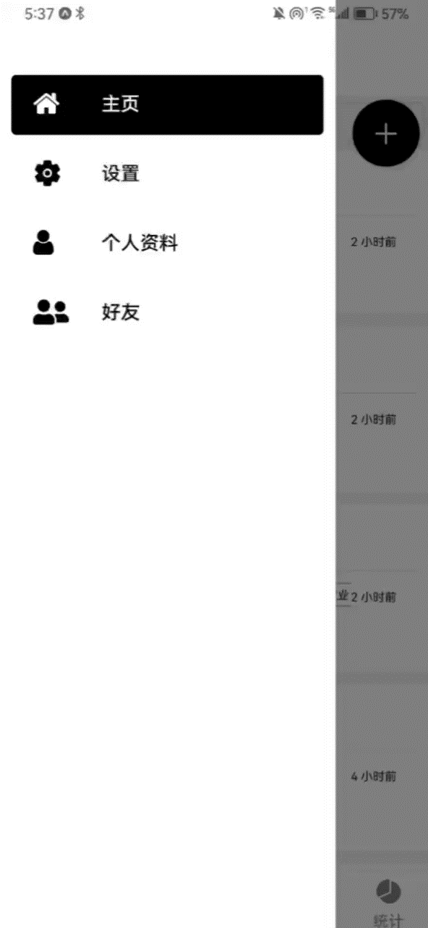
个人信息修改

Slide 7
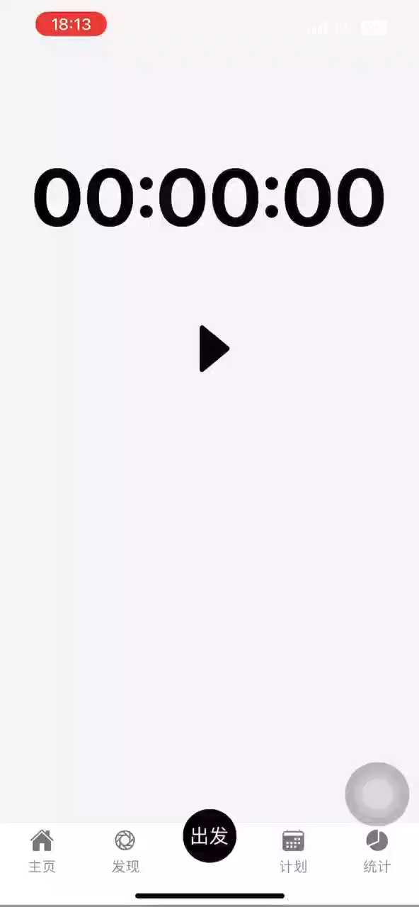
事件记录
开始记录，停止记录后自动进入编辑日记页面

Slide 8
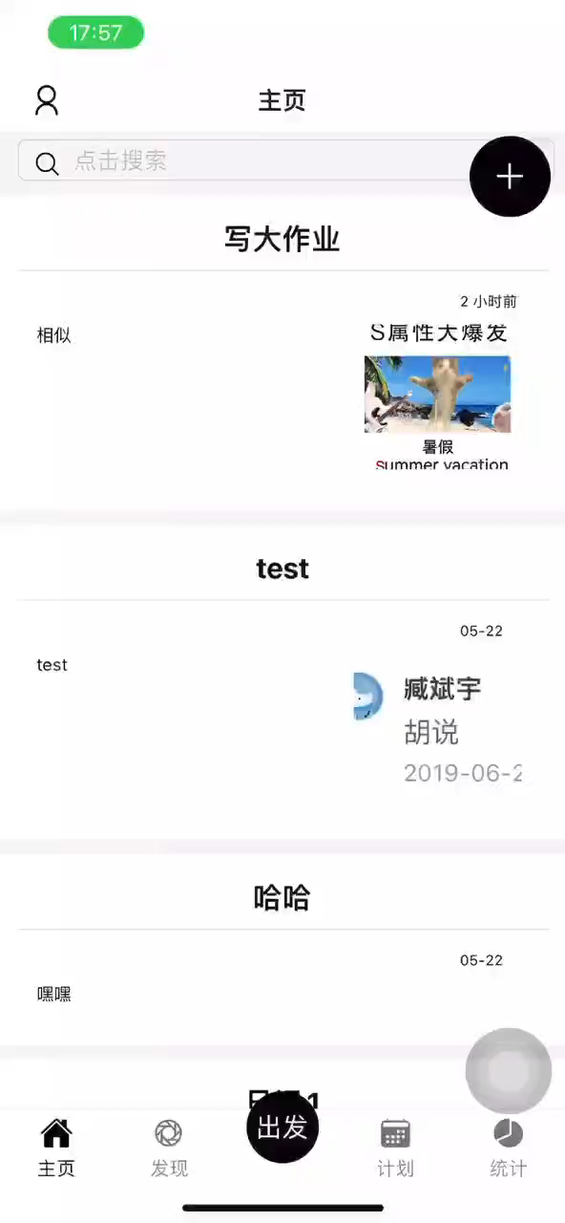
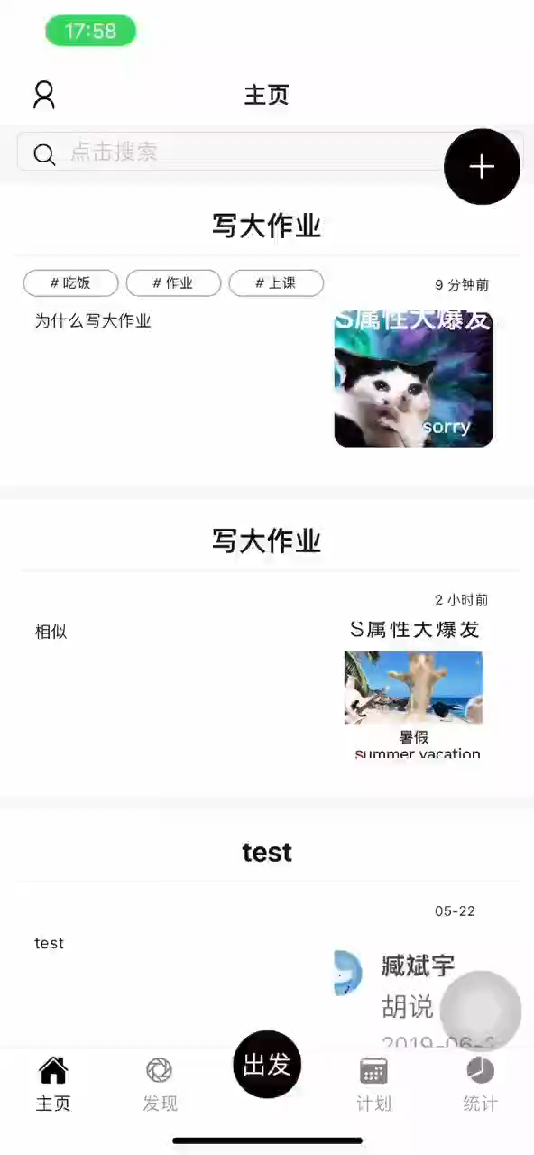
日记编辑与发布
编辑日记
发布日记

Slide 9
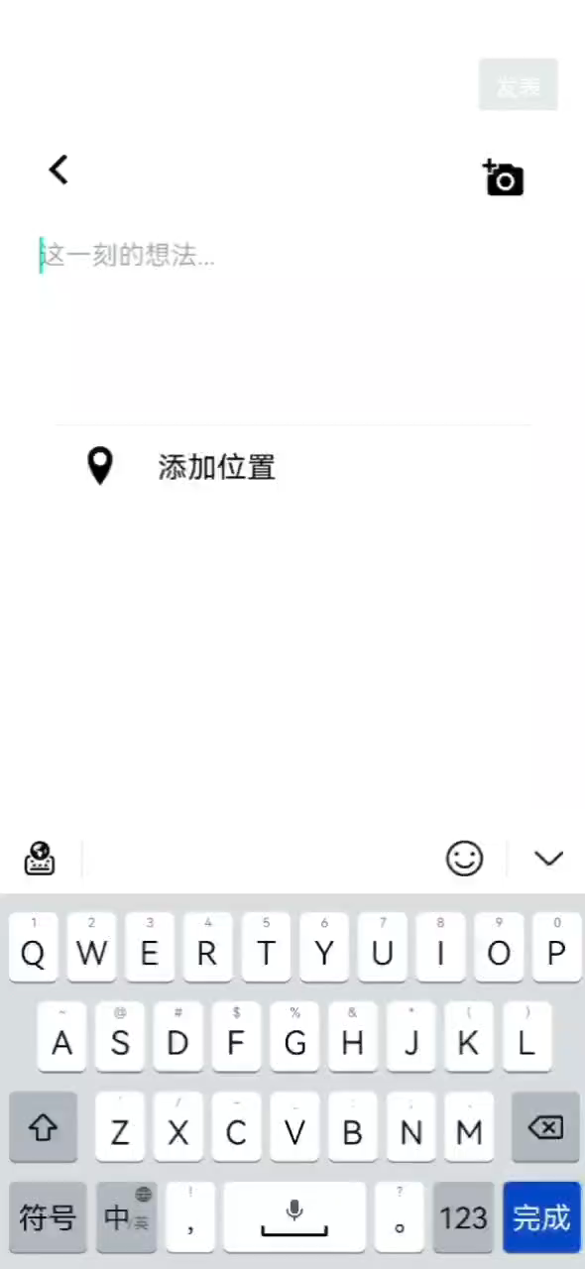
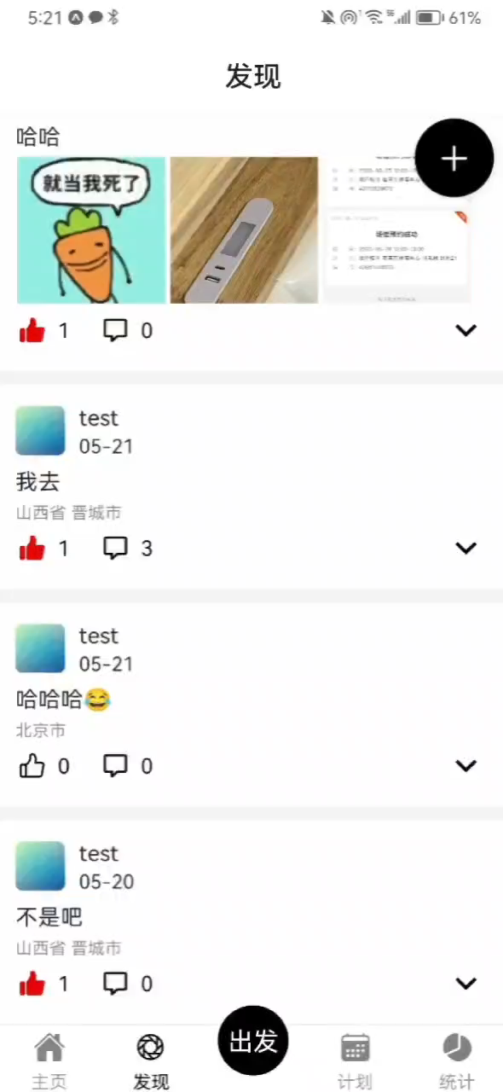
发布分享、点赞和评论
发布朋友圈
点赞、评论他人的发布

Slide 10
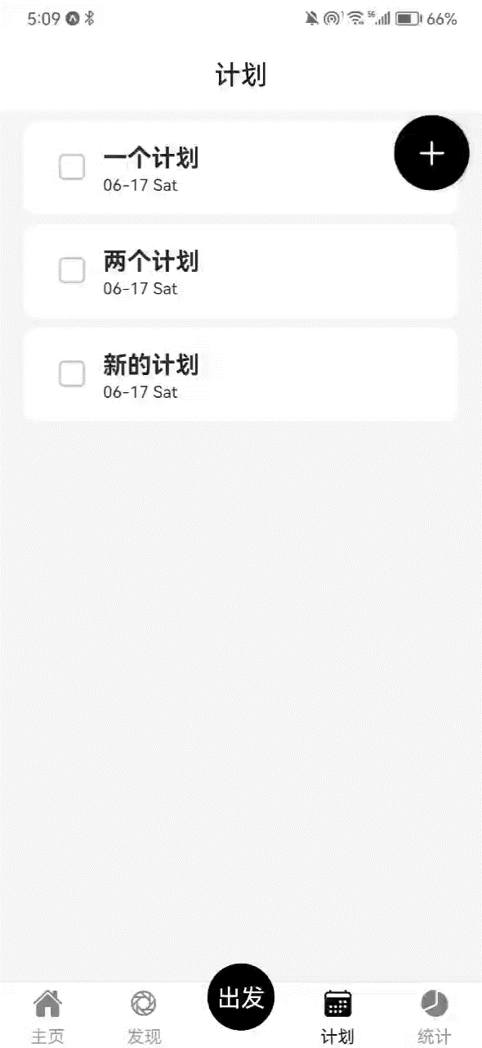
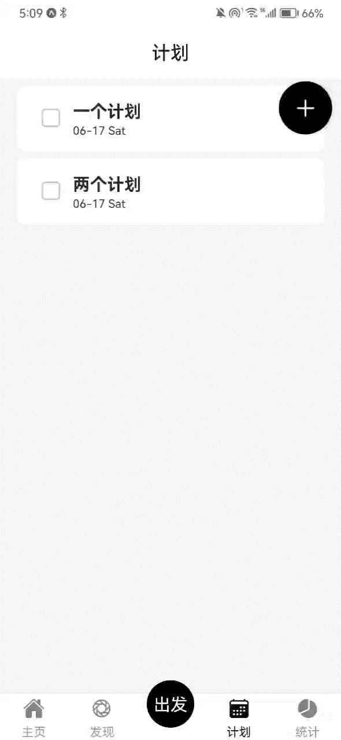
计划列写与执行
勾选完成的计划
添加新计划

Slide 11
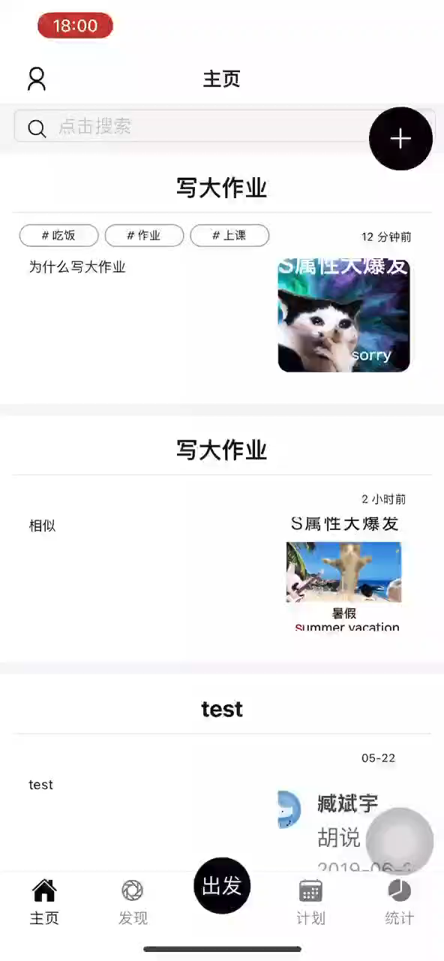
搜索并添加好友

Slide 12
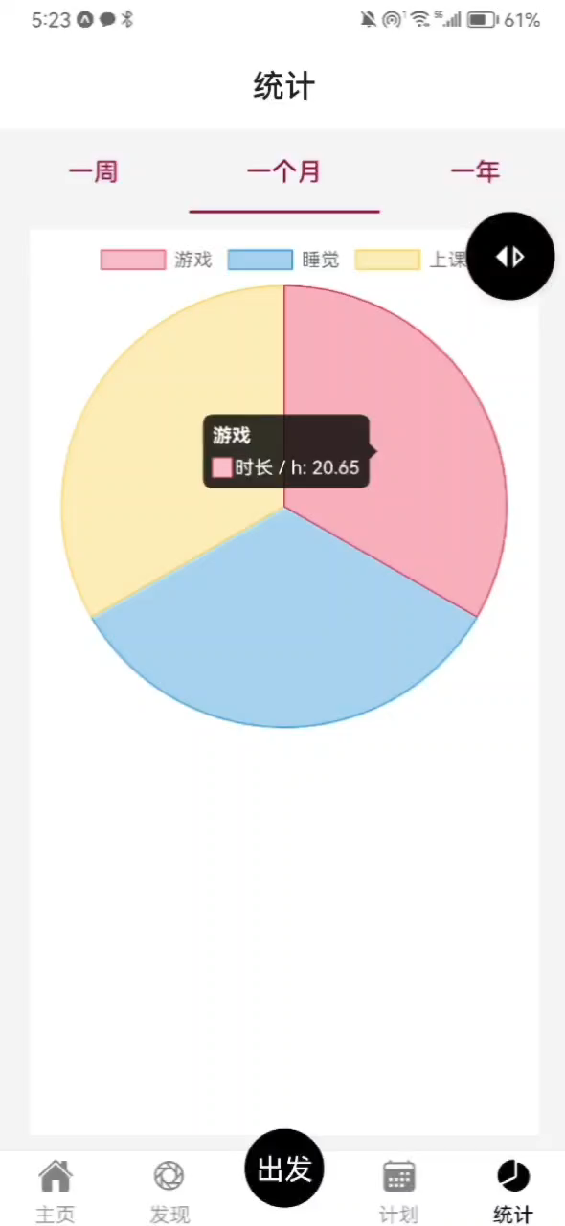
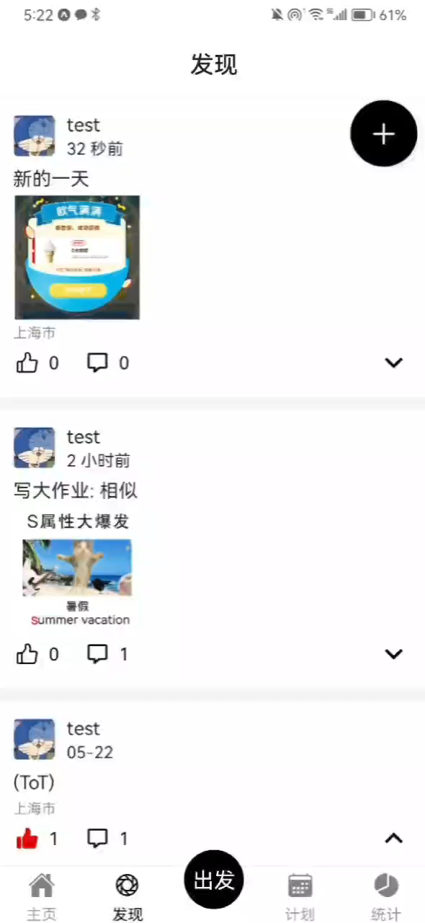
查看统计图
按tag类型统计
按发布地点统计

Slide 13
产品特色与创新点
02

Slide 14
产品特色
提供计划、记录、统计、分享一站式平台；
支持用图表、地图的形式显示统计结果
支持根据用户地点和偏好推荐好友
移动端APP的形式方便用户在生活中随时记录、随时分享
APP支持语言切换

Slide 15
用图表展示各类型事件的频率

Slide 16
用地图展示分享地点

Slide 17
架构和技术难点
03

Slide 18
主要技术难点
如何实现跨平台？
如何在意外退出软件后恢复状态？
使用基于Expo工具的React Native框架进行开发，可以方便地调用系统的相机、GPS、地图等接口
使用暖同步记录关键数据。如对于计时功能，在持久层记录事件的开始时间，确保状态的不丢失。

Slide 19
主要技术难点
如何切换APP的语言？
如何实现推荐算法？
我们在配置文件中提前编写了APP中使用到的字符串的中英对照词典，并引入react-native-i18n库进行快捷的语言切换。
我们采用了协同过滤、自然语言处理等技术对于用户进行画像，从而达到推荐用户，基于内容推荐文章的目的

Slide 20
主要技术难点
如何实现好友推荐算法？
地理位置计算问题
我们将用户间的用户信息、与发布的日记的Tag的相似度结合，利用基于用户协同过滤推荐算法（User CF）计算与此用户较为相似的用户，并以地理位置距离远近为权重，与计算出的相似度相乘，最终得到相似度较高的好友进行推荐。
采用了中国各省市距离的数据，按照距离计算权值（此处整理成了一个权重表加到了数据库中）

Slide 21
主要技术难点
如何实现朋友圈推荐算法？
如何打破“信息茧房”
在推送所有好友信息的基础上，我们采用了混合推荐算法,具体为以下几点算法的混合:
a)基于好友点赞信息的推荐
b)基于内容推荐的协同过滤算法(构建文本匹配主题模型)
不定期推荐（10个里有一个）点赞较多但是和用户爱好匹配度较低的文章或消息。
（灵感来源于ics priority boost）

Slide 22
主要技术难点
基于内容推荐的算法如何提取特征
后续优化思路
（由于用户在发朋友圈时不一定会携带标签信息，因此需要一种方式来评判朋友圈文案的主要特征）采用jieba开源中文处理库，基于 TF-IDF 算法抽取权重最大的几个关键词，将所有点过赞的文章的关键词加入一组中，再遍历未浏览过的朋友圈，将文案中的词汇依次与朋友圈进行比较，不断选出关联度最大的朋友圈。
加入图片识别(Dalle)
缓存每一个用户感兴趣的标签集，每次与关键词作比较，加快推荐算法的运行速度。

Slide 23
主要技术难点
静态资源过多，加载慢
API调用
设置多级缓存，分别为内存缓存、Redis缓存和关系型数据库三层；采用分页加载的策略，确保用户体验。
设置Nginx处理静态资源
在api调用出现问题的地方不使用react native和expo提供的组件，内嵌一个web view，让页面展示更加灵活。

Slide 24
主要技术难点
不同时区的时间显示
Session登录性能低、可扩展性差
在后端存储UTC+8的时间，在前段调用Day.js的Api实现时区的转化和显示。
使用JWT，减少用户登录次数，提升用户体验。

Slide 25
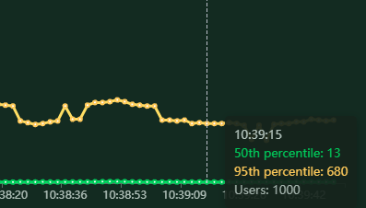
主要技术难点
后端提高性能
使用多级缓存，uwsgi配置并发处理，celery中间件框架，消息队列模型，分布式处理请求
达到1000并发用户情况下
50%以内用户平均响应时间13ms，95%以内用户平均响应时间680ms

Slide 26
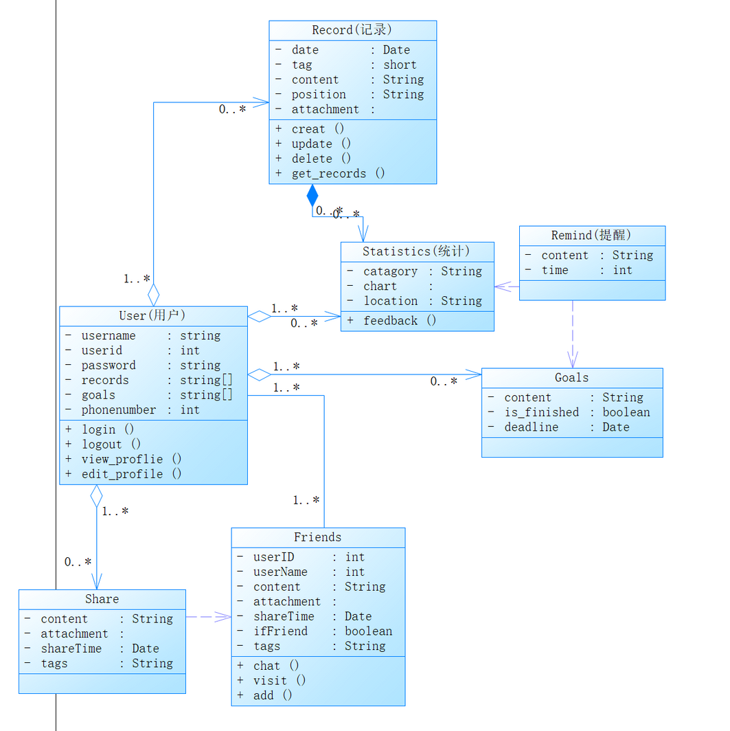
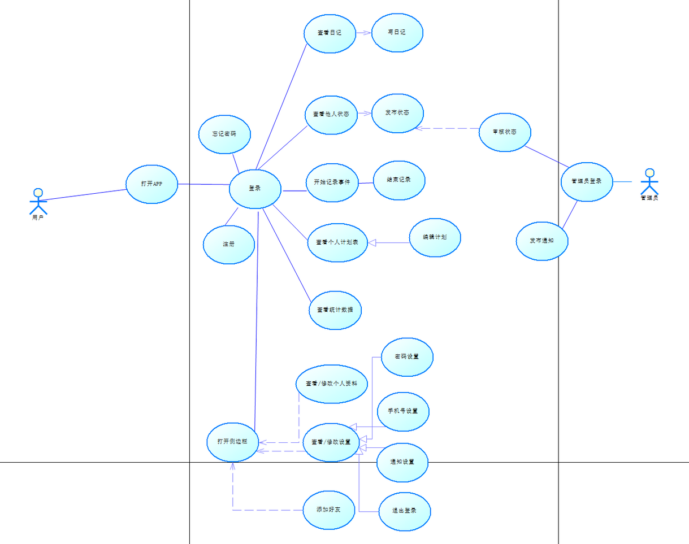
类图和用例图

Slide 27
经验教训
04

Slide 28
经验教训
开发进度把控：项目有一定的进度风险，因此在每次评审时需要识别当前进度风险较大的功能并加快进度，同时保证优先完成核心功能
编码规范：在进行编码前应提前约定好命名格式，并定义好前后端交互的数据结构和字段名称
版本管理：各成员间应分工明确，保证负责的内容高内聚、低耦合，避免代码冲突；当有成员提交了新内容时，全组及时同步

Slide 29
成员分工
05

Slide 30
成员分工
 | 需求确定 | 架构设计 | 界面设计 | 前端实现 | 后端实现 | 算法设计
刘洋 | √ | √ | √ |  | √
闫景升 | √ |  | √ |  | √ | √
杨征 | √ | √ |  | √
张馨匀 | √ |  |  | √ |  | √

Slide 31
感谢！

